Slide 1
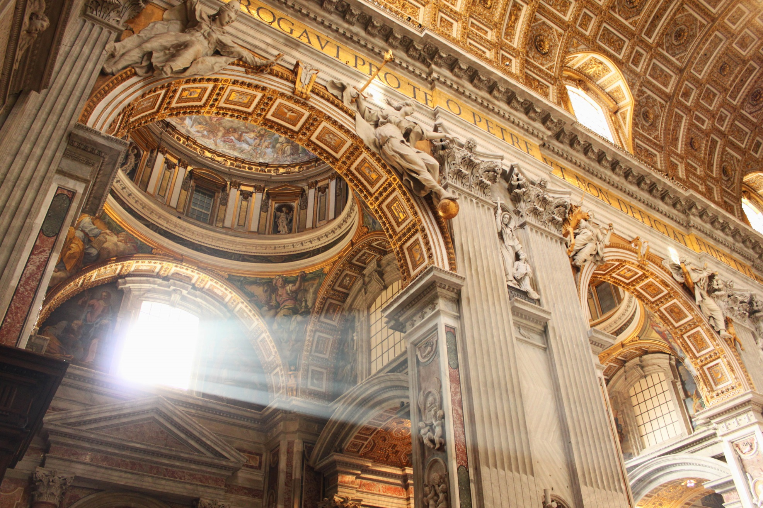
¿Dónde celebramos?

Slide 2
En su existencia, el hombre se identifica con dos coordenadas fundamentales:
El hombre está ligado al espacio y al tiempo, y también a su oración a Dios.
El espacio y el tiempo, son dos realidades que no se construyen, sino que se dan.
Por su parte, la oración aunque como simple acto religioso se puede hacer en todas partes, la liturgia -como un acto de culto público y ordenado- requiere de un lugar, por lo general, de un edificio donde se pueda realizar el rito sagrado.

Slide 3
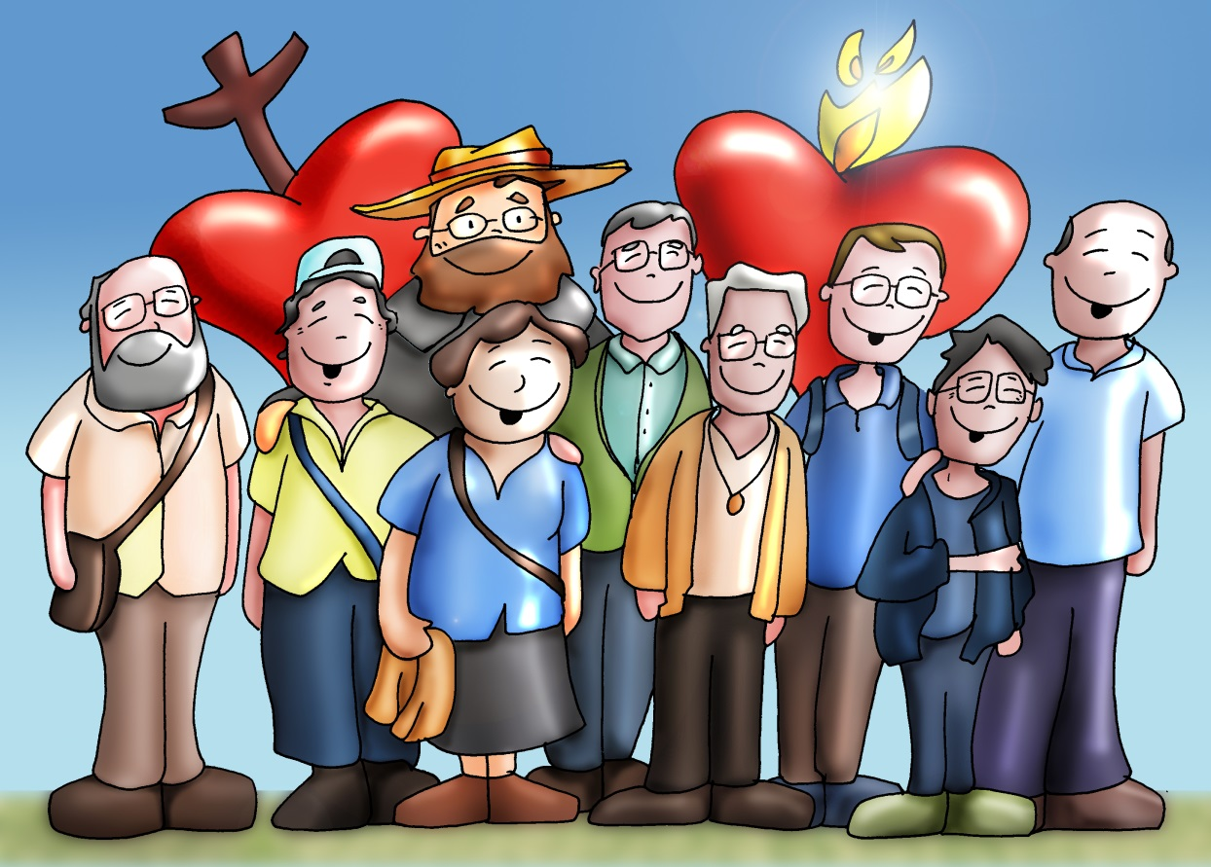
El edificio de culto cristiano no es el equivalente al templo pagano, donde la celda con la efigie de la deidad era considerada en cierto sentido también la casa de esta última.
Como dice san Pablo a los Atenienses:
"Dios no habita en templos hechos por manos de hombre"
(Hch. 17,24).

Slide 4
En cambio, hay una relación más estrecha con la Tienda del Encuentro, erigida en el desierto de acuerdo a las instrucciones de Dios mismo, donde la gloria del Señor (shekinah) se manifestaba (Ex. 25,22; 40,34).
Sin embargo, Salomón, después de construir el Templo de Jerusalén, edificio que reemplazó a la Tienda del Encuentro, exclama:
"Pero ¿es posible que Dios habite realmente en la tierra?. Si el cielo y lo más alto del cielo no pueden contenerte, ¡cuánto menos esta Casa que yo he construido!" (1 Re. 8,27).

Slide 5
En la historia del pueblo de Israel se da una espiritualización, que lleva al famoso pasaje de Isaías:
“Toda la tierra está llena de su gloria” (Is. 6,3; cf. Jr. 23,24, Sal. 139,1 -. 18; Sab. 1,7), texto aprobado después en el Sanctus de la Liturgia Eucarística.
“Toda la tierra es santa y confiada a los hijos de los hombres” (Catecismo de la Iglesia Católica, n. 1179).

Slide 6
Una etapa posterior aparece en el Evangelio según san Juan, cuando Cristo dice, en su encuentro con la samaritana, que “La hora se acerca, y ya ha llegado, en que los verdaderos adoradores adorarán al Padre en espíritu y en verdad” (Jn. 4, 23).

Slide 7
Esto no quiere decir que, a la luz del Evangelio, no debería haber ningún culto público o edificio religioso.
El Señor no dice que no debe haber lugares de culto para el culto de la Nueva Alianza; del mismo modo, en la profecía de la destrucción del Templo, no indica que no debe haber ningún edificio erigido en honor de Dios, sino que no ha de ser un solo lugar exclusivo.

Slide 8
Cristo mismo, su Cuerpo vivo, resucitado y glorificado, es el nuevo templo donde habita Dios y donde se realiza su culto universal “en espíritu y en verdad” (J. Ratzinger, Introducción al espíritu de la liturgia).
Como escribe san Pablo: “Porque en él habita corporalmente toda la plenitud de la divinidad y ustedes participan de esa plenitud” (Col. 2,9-10).

Slide 9
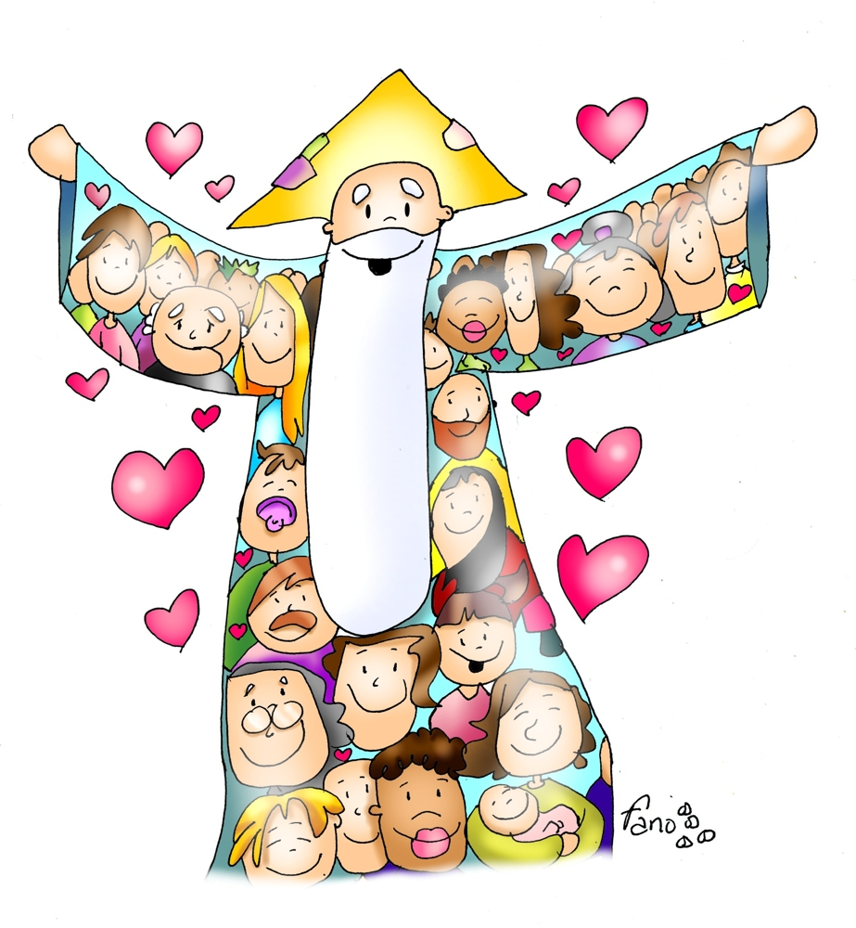
Por participación, en virtud del bautismo, el cuerpo del cristiano se convierte también en templo de Dios (1 Cor. 3,16-17; 6.19, Ef. 2,22).
Usando una frase muy querida por san Agustín, Christus Totus, el Cristo entero es el verdadero lugar del culto cristiano, es decir, Cristo como Cabeza y los cristianos como miembros de su Cuerpo Místico.

Slide 10
Los fieles que se reúnen en un solo lugar para el culto divino son las "piedras vivas", preparadas "para la construcción de un edificio espiritual" (1 Pe. 2,4-5).
De hecho, es significativo que la primera palabra que indicaba la acción del reunirse de los cristianos, es decir ekklesia --Iglesia--, haya pasado a indicar el lugar mismo donde se realiza la reunión.

Slide 11
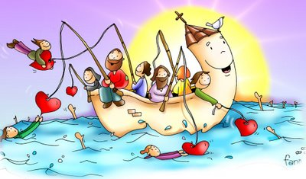
El Catecismo de la Iglesia Católica insiste en que las iglesias (como edificios) "no son simples lugares de reunión, sino que significan y manifiestan a la Iglesia que vive en ese lugar, morada de Dios con los hombres reconciliados y unidos en Cristo" (n. 1180).

Slide 12
En los primeros tiempos del cristianismo, la forma típica de la construcción de la iglesia se convirtió en la basílica con una gran nave central rectangular, que termina en un ábside semicircular.
Este tipo de construcción respondía a las exigencias de la liturgia cristiana y, al mismo tiempo, dejaba una gran libertad a los constructores, para la elección de cada uno de los elementos arquitectónicos y artísticos.

Slide 13
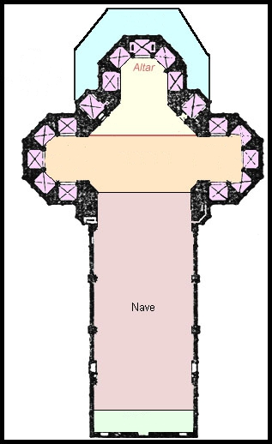
La basílica también propor-ciona una orientación axial, que abre a la asamblea a las dimensiones trascendentes y escatológicas de la acción litúrgica.
En la tradición latina, la dispo-
sición del espacio litúrgico con la
orientación axial se ha mantenido
como una norma y se cree que aún hoy en día es lo más adecuado, porque expresa el dinamismo de una comunidad en camino hacia el Señor.

Slide 14
Como dijo Benedicto XVI, "la naturaleza del templo cristiano se define por la liturgia misma“ (Sacramentum caritatis, n. 41).
Por esta razón, incluso el diseño del mobiliario sagrado (el altar, el tabernáculo, la sede, el ambón, el baptisterio, el lugar de la penitencia)… no pueden seguir solamente criterios funcionales.
La arquitectura y el arte no son factores extrínsecos a la liturgia, ni tampoco tienen una función puramente decorativa.

Slide 15
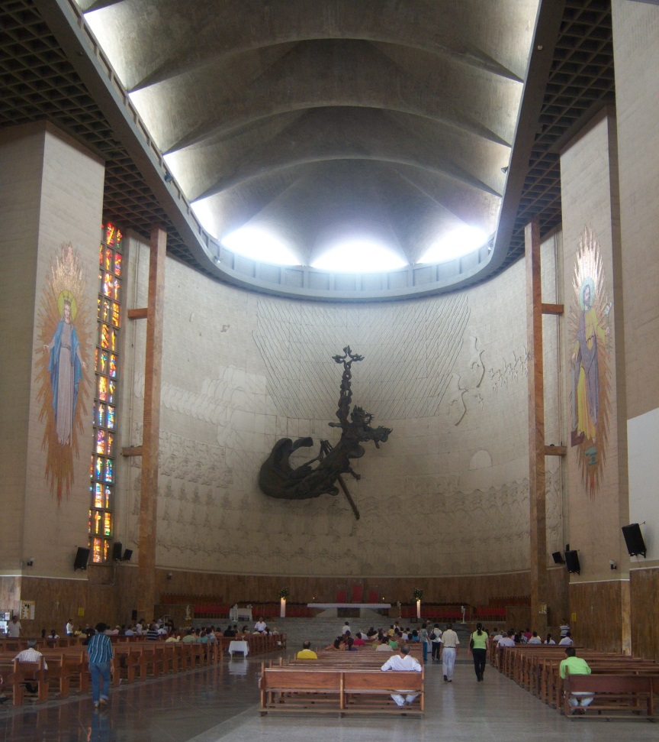
Por lo tanto, el compromiso
de construir o adecuar las iglesias existentes debe estar
impregnado por el espíritu y
las normas de la liturgia de
la Iglesia, es decir, de
aquella lex orandi que
expresa la lex credendi, y
en esto está la gran responsabilidad, sea de los diseñadores como de los inte-resados (obispos, sacerdotes, etc.).

Slide 16
Entre el cielo y la tierra
Se concluye esta exposición sobre el lugar de la celebración con un hermoso párrafo.
El templo es un “misterio espacial”.
Esto nos remite a la tierra y al cielo, como un lugar intermedio, un espacio de pausa en el peregrinar de la Iglesia.
“La Iglesia -afirma el Catecismo- tiene un significado escatológico. Para entrar en la casa de Dios, se necesita cruzar un umbral, símbolo del paso del mundo herido por el pecado, al mundo de la vida nueva al que todos los hombres estamos llamados”.

Slide 17
Entre el cielo y la tierra
Se atraviesa el umbral del templo a través de la puerta santa, se santigua con el agua bendita, se entra en contacto con el misterio, llevando consigo la realidad de la vida y del mundo, para ponerlo todo en la presencia de Dios.
Se sale de nuevo del templo para llevar a Cristo al mundo.

Slide 18
“La iglesia visible simboliza la casa paterna hacia el cual, el pueblo de Dios está en marcha y donde el Padre” “enjuagará toda lágrima de sus ojos”
(Ap 21,4).
Por eso, también la Iglesia es la casa de todos los hijos de Dios, ampliamente abierta y acogedora” (n. 1186).

Slide 19
Una casa para todos, una morada abierta a todos, un lugar de misericordia.
Se entra para recibir el bautismo, y se retorna a la vida sacramental, se recibe la despedida de la Madre Iglesia en la liturgia de los funerales. Pero siempre, este templo eclesial es signo de esperanza y lugar en el que anticipa el gozo y la promesa de la morada celestial.

Slide 20
Como bien expresa la oración de la dedicación de una iglesia:
“Que la fuente de la gracia lave nuestras culpas…
Que la santa asamblea, reunida en torno al altar, celebre el memorial de la Pascua y se nutra del banquete de la palabra de Cristo.
Que, alegre, resuene la liturgia de alabanza y la voz de los hombres se una al coro de los ángeles; que vaya hacia ti la oración incesante por la salvación del mundo.
Que el pobre encuentre misericordia, el oprimido obtenga la libertad verdadera, y cada hombre goce de la libertad de tus hijos, a fin de que todos alcancemos la gloria plena de la Jerusalén celestial”

Slide 21
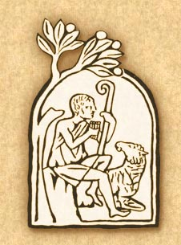
Veamos ahora que nos enseña EL CATECISMO DE LA IGLESIA CATÓLICA
SEGUNDA PARTE:
LA CELEBRACIÓN DEL MISTERIO CRISTIANO,
IV. ¿Dónde Celebrar?
Numerales del 1179 al 1199

Slide 22
1179 El culto "en espíritu y en verdad" (Jn 4,24) de la Nueva Alianza no está ligado a un lugar exclusivo. Toda la tierra es santa y ha sido confiada a los hijos de los hombres. Cuando los fieles se reúnen en un mismo lugar, lo fundamental es que ellos son las "piedras vivas", reunidas para "la edificación de un edificio espiritual" (1 P 2,4-5). El Cuerpo de Cristo resucitado es el templo espiritual de donde brota la fuente de agua viva. Incorporados a Cristo por el Espíritu Santo, "somos el templo de Dios vivo" (2 Co 6,16).

Slide 23
1180 Cuando el ejercicio de la libertad religiosa no es impedido (cf DH 4), los cristianos construyen edificios desti-nados al culto divino. Estas iglesias visibles no son simples lugares de reunión, sino que significan y manifiestan a la Iglesia que vive en ese lugar, morada de Dios con los hombres reconciliados y unidos en Cristo.

Slide 24
1181 "En la casa de oración se celebra y se reserva la sagrada Eucaristía, se reúnen los fieles y se venera para ayuda y consuelo los fieles la presencia del Hijo de Dios, nuestro Salvador, ofrecido por nosotros en el altar del sacrificio. Esta casa de oración debe ser hermosa y apropiada para la oración y para las celebraciones sagradas" (PO 5; cf SC 122-127). En esta "casa de Dios", la verdad y la armonía de los signos que la constituyen deben manifestar a Cristo que está presente y actúa en este lugar (cf SC 7)

Slide 25
1182 El altar de la Nueva Alianza es la Cruz del Señor (cf Hb 13,10), de la que manan los sacramentos del Misterio pascual. Sobre el altar, que es el centro de la Iglesia, se hace presente el sacrificio de la cruz bajo los signos sacramentales. El altar es también la mesa del Señor, a la que el Pueblo de Dios es invitado (cf. Instrucción General del Misal Romano, IGMR 259). En algunas liturgias orientales, el altar es también símbolo del sepulcro (Cristo murió y resucitó verdaderamente).

Slide 26
1183 El tabernáculo debe estar situado "en las iglesias en el lugar más digno y con el máximo honor" (Pablo VI, Carta Enc. Mysterium fidei).
La nobleza, la disposición y la seguridad del tabernáculo eucarístico (SC 128) deben favorecer la adoración del Señor realmente presente en el Santísimo Sacramento del altar.
El Santo Crisma (Myron), cuya unción es signo sacramental del sello del don del Espíritu Santo, es tradicionalmente conservado y venerado en un lugar seguro del santuario. Se puede colocar junto a él el óleo de los catecúmenos y el de los enfermos.

Slide 27
1184 La sede del obispo (cátedra) o del sacerdote "debe significar su oficio de presidente de la asamblea y director de la oración" (cf. IGMR, 271).
El ambón: "La dignidad de la Palabra de Dios exige que en la iglesia haya un sitio reservado para su anuncio, hacia el que, durante la liturgia de la Palabra, se vuelva espontáneamente la atención de los fieles" (cf. IGMR, 272).

Slide 28
1185 La reunión del pueblo de Dios comienza por el Bautismo; por tanto, el templo debe tener lugar apropiado para la celebración del Bautismo (baptisterio) y favorecer el recuerdo de las promesas del bautismo (agua bendita).
La renovación de la vida bautismal exige la Penitencia. Por tanto, el templo debe estar preparado para que se pueda expresar el arrepentimiento y la recepción del perdón, lo cual exige asimismo un lugar apropiado.
El templo también debe ser un espacio que invite al recogimiento y a la oración silenciosa, que prolonga e interioriza la gran plegaria de la Eucaristía.

Slide 29
1186 Finalmente, el templo tiene una significación escatológica. Para entrar en la casa de Dios ordinariamente se franquea un umbral, símbolo del paso desde el mundo herido por el pecado al mundo de la vida nueva al que todos los hombres son llamados. La Iglesia visible simboliza la casa paterna hacia la cual el pueblo de Dios está en marcha y donde el Padre "enjugará toda lágrima de sus ojos" (Ap 21,4). Por eso también la Iglesia es la casa de todos los hijos de Dios, ampliamente abierta y acogedora.

Slide 30
Resumen
1187 La liturgia es la obra de Cristo total, Cabeza y Cuerpo. Nuestro Sumo Sacerdote la celebra sin cesar en la liturgia celestial, con la santa Madre de Dios, los Apóstoles, todos los santos y la muchedumbre de seres humanos que han entrado ya en el Reino.
1188 En una celebración litúrgica, toda la asamblea es "liturgo", cada cual según su función. El sacerdocio bautismal es el sacerdocio de todo el Cuerpo de Cristo. Pero algunos fieles son ordenados por el sacramento del Orden sacerdotal para representar a Cristo como Cabeza del Cuerpo.

Slide 31
1189 La celebración litúrgica comprende signos y símbolos que se refieren a la creación (luz, agua, fuego), a la vida humana (lavar, ungir, partir el pan) y a la historia de la salvación (los ritos de la Pascua). Insertos en el mundo de la fe y asumidos por la fuerza del Espíritu Santo, estos elementos cósmicos, estos ritos humanos, estos gestos del recuerdo de Dios se hacen portadores de la acción salvífica y santificadora de Cristo.
1190 La Liturgia de la Palabra es una parte integrante de la celebración. El sentido de la celebración es expresado por la Palabra de Dios que es anunciada y por el compromiso de la fe que responde a ella.

Slide 32
1191 El canto y la música están en estrecha conexión con la acción litúrgica. Criterios para un uso adecuado de ellos son: la belleza expresiva de la oración, la participación unánime de la asamblea, y el carácter sagrado de la celebración.
1192 Las imágenes sagradas, presentes en nuestras iglesias y en nuestras casas, están destinadas a despertar y alimentar nuestra fe en el Misterio de Cristo. A través del icono de Cristo y de sus obras de salvación, es a Él a quien adoramos. A través de las sagradas imágenes de la Santísima Madre de Dios, de los ángeles y de los santos, veneramos a quienes en ellas son representados.

Slide 33
1193 El domingo, "día del Señor", es el día principal de la celebración de la Eucaristía porque es el día de la Resurrección. Es el día de la asamblea litúrgica por excelencia, el día de la familia cristiana, el día del gozo y de descanso del trabajo. Él es "fundamento y núcleo de todo el año litúrgico" (SC 106).
1194 La Iglesia, "en el círculo del año desarrolla todo el misterio de Cristo, desde la Encarnación y la Navidad hasta la Ascensión, Pentecostés y la expectativa de la dichosa esperanza y venida del Señor" (SC 102).

Slide 34
1195 Haciendo memoria de los santos, en primer lugar de la santa Madre de Dios, luego de los Apóstoles, los mártires y los otros santos, en días fijos del año litúrgico, la Iglesia de la tierra manifiesta que está unida a la liturgia del cielo; glorifica a Cristo por haber realizado su salvación en sus miembros glorificados; su ejemplo la estimula en el camino hacia el Padre.
1196 Los fieles que celebran la Liturgia de las Horas se unen a Cristo, nuestro Sumo Sacerdote, por la oración de los salmos, la meditación de la Palabra de Dios, de los cánticos y de las bendiciones, a fin de ser asociados a su oración incesante y universal que da gloria al Padre e implora el don del Espíritu Santo sobre el mundo entero.

Slide 35
1197 Cristo es el verdadero Templo de Dios, "el lugar donde reside su gloria"; por la gracia de Dios los cristianos son también templos del Espíritu Santo, piedras vivas con las que se construye la Iglesia.
1198 En su condición terrena, la Iglesia tiene necesidad de lugares donde la comunidad pueda reunirse: nuestras iglesias visibles, lugares santos, imágenes de la Ciudad Santa, la Jerusalén celestial hacia la cual caminamos como peregrinos.
1199 En estos templos, la Iglesia celebra el culto público para gloria de la Santísima Trinidad; en ellos escucha la Palabra de Dios y canta sus alabanzas, eleva su oración y ofrece el Sacrificio de Cristo, sacramentalmente presente en medio de la asamblea. Estas iglesias son también lugares de recogimiento y de oración personal.

